Slide 1
Toward an Understanding of the Motivation of Open Source Software Developers
Author: Yunwen Ye, Kouichi Kishida
Proceedings of the 25th International Conference on Software Engineering
Pages 419-429
Notes:
この論文はOSS software 開発における開発者の原動力を理解するための論文です

Slide 2
背景
All users are potential Developers
LPP theory (Legitimate Peripheral Participation)
  “正統的周辺参加”
Notes:
という話が一般的に知られています、つまり、すべての参加者は開発者になる可能性があります
ですが、software開発には様々な役割の参加者が必要となります。
ここで、LPPという学習理論を用いて、分析することを行います
このLPPを日本語に訳すと、正統的周辺参加といいます、これは後で詳しく説明しますので、まず、次のページで問題について話していきます、今回の問題は、

Slide 3
問題
OSS community における開発者はどんなmotivationを持っているのか？
Notes:
このページで問題について話していきます、今回の問題は、

Slide 4
目的とアプローチ
目的
  OSS community における開発者は開発に主な参加する動機は学習する(新たなスキルを学ぶ)ためなのかを確かめること
アプローチ
  LPP Theoryを用いて、開発者の動機を分析する
Notes:
アプローチとしては、正統的周辺参加という学習理論を用いて
この全般は 知識とスキルを共有するため、実務上役に立つため、名声を得
るため、など、様々な動機を指しています

Slide 5
先行研究
Members follow one of the Eight Types in a OSS community.
  Project Leader Core Member （maintainer）
  Active Developer Peripheral Developer
  Bug Fixer Bug Reporter
  Reader Passive User
Notes:
Oss communityには、参加者たちは上の八つの分割された役割が持っています。だが、これは、すべてのoss communityではそうなっているわけではないです、ほかの言い方もあるかもしれません、例えば、core membersはmaintainersと呼ばれてるcommunityもあります
PL プロジェクトを遂行するチームの責任者
Core member 核心成員 プロジェクトの進化するため重要な役割、基本方針を定める人
こうほしゃ候補者
Peripheral 開発者は bug を修正することもやりますし、こういう人たちはbug fixerとみなされる場合もあります
この分割された役割に基づいて、oss community構造を説明していきます

Slide 6
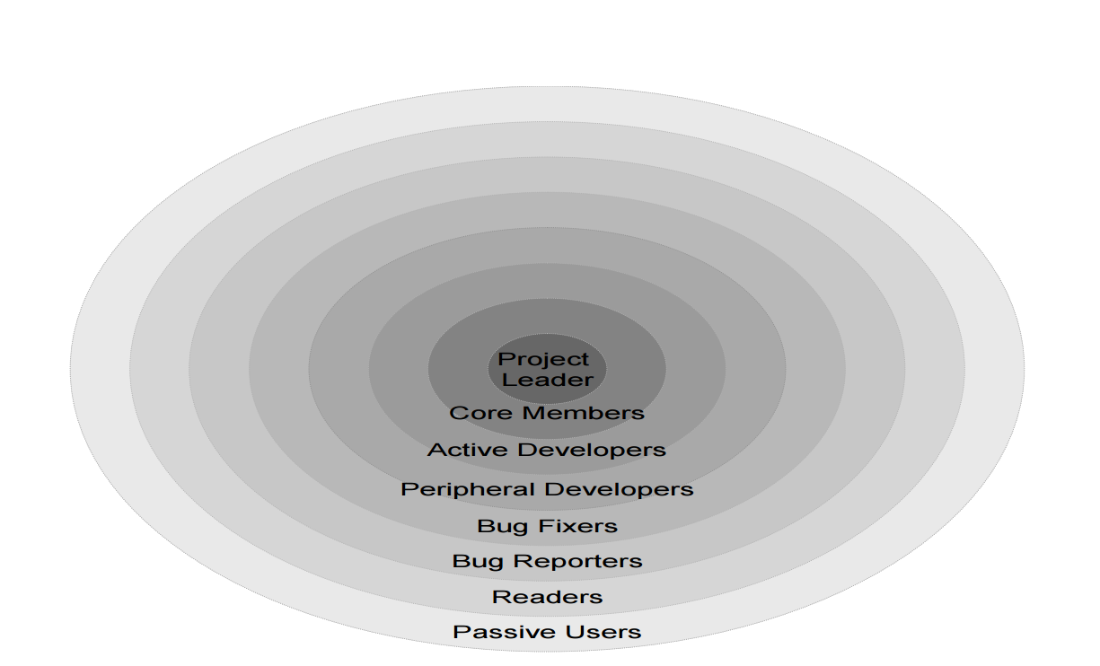
General Structure of an OSS Community
Notes:
この図のように、Leaderと呼ばれる中心的な開発者からuserまでを「分割」したうえでこの階層構造を表しています
この図の中心部分に近づくほどsoftware 開発に与える影響が大きくなります。
参加者はコミュニティーに貢献することでコミュニティにでの重要な役割を担う（になう）ことができます

Slide 7
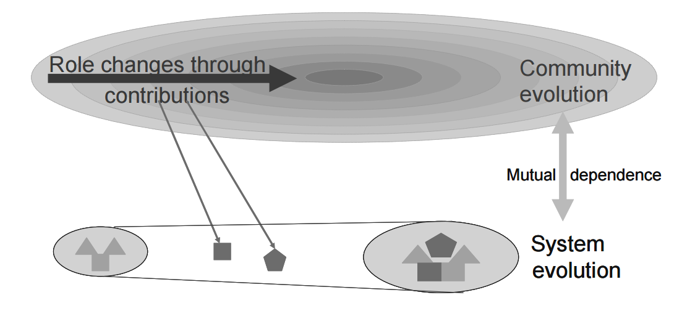
The co-evolution of OSS systems and OSS communities
Notes:
この図は 参加者はcommunityへの貢献によって、役割が大きくなる可能性があります ということを表しています
はコミュニティーに貢献することでコミュニティでの 重要な役割を担う（になう）ことができます

Slide 8
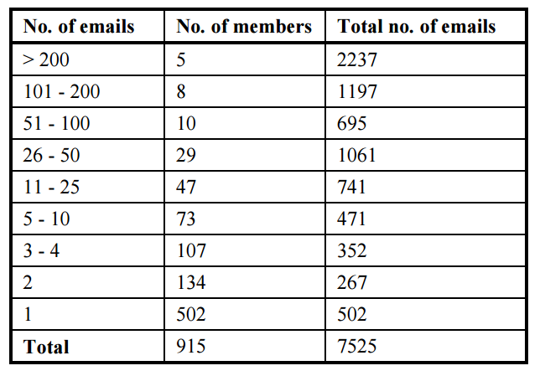
対象プロジェクト
GIMP Project
  Gnu Image Manipulation Program
1999/08/02-2002/08/02
Notes:
オープンソースで開発されている画像処理ソフトです
1999－2002 の間のmailing listになります
すべてのメール数は7525個になります、ただ一つのメールを送信した人もいますし、消極的（しょうきょく）ネガティブな参加者
一番多くのメールを送信した開発者たちは 基本的にリリース権限を持っています。プロジェクト管理者とリリース管理者の権限を持っているユーザーです

Slide 9
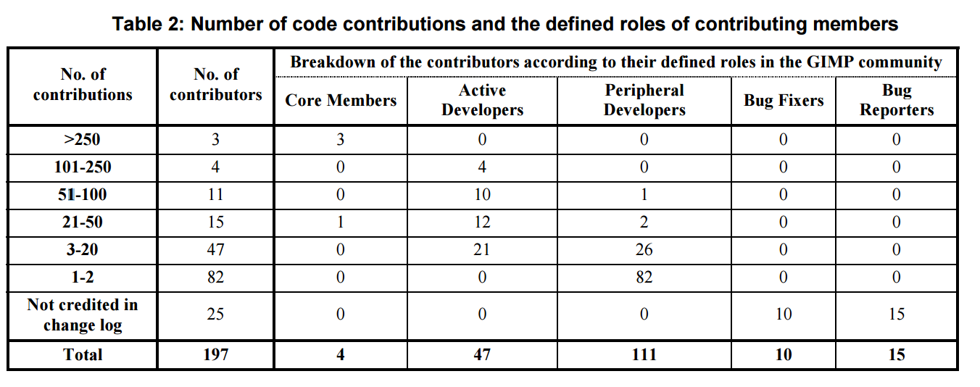
Notes:
ここのsource codeの貢献数は重要性を問わないことになっています
この表はgimpのcommunityの参加者の貢献数と役割を表しています
ここで、貢献数はシステムの change LOGの内容に基づいて、その内容に含まれてる修正したバグとか、役に立つアドバイスとか、開発者の貢献することを定量化になります
この表から

Slide 10
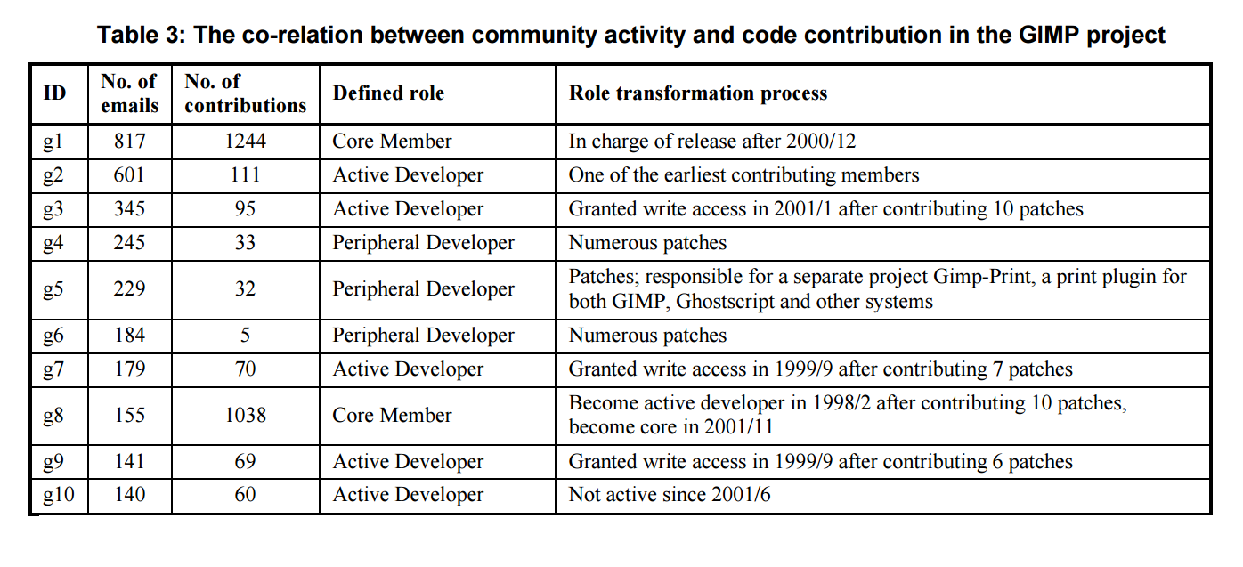
Notes:
この表はGIMP
この表から1、８の参加者は多くの貢献したことで信頼されてcore memberになりました
3,7,8,9の参加者もactive 開発者になることができました

Slide 11
Result
最も多くの Peripheral Developersは、communityに貢献することでactive developersになることができた
Notes:
結果としては、最も多くの Peripheral Developersは、貢献するとactive developersになることができた

Slide 12
Legitimate Peripheral Participation
学習というものを「実践の共同体への周辺的参加から十全的参加(full Participation)へ向けての、成員としてのアイデンティティの形成過程」としてとらえる
---Lave & Wenger 1991
自分のidentity形成
learner
master
なりたがる傾向
利己的な動機
Notes:
このページでLPPを説明していきます
LPP」という「学習理論」は、 日本語に訳すと正統的周辺参加といいます
簡単に言うと、このlppは 初心者はmasterになりたがる傾向があります、それに従って
masterになっていく途中で、だんだん自分のアイデンティティを形成することができます ということを表しています
一言で言えば、この利己的な動機で初心者にとって主なcommunityに参加するmotivationは技術力を向上するためです
何かの「実践」を共有する「集団」が仮にあったとして、そこに新参者として参加する者は、その中で「あるワザ」を会得（えとく）し、だんだんと「集団」の「周辺」から「中心」に至る（いたる）過程で、「自分のアイデンティティ」を形成していくということです。。。
アイデンティティとは 物事の意味を十分理解して自分のものとすること

Slide 13
まとめ
OSSにおける開発者の主なMotivationのひとつは、技術力を向上すること
OSS プロジェクトの管理と開発におけるsocial networkに関する実用的なguideが提供された
Notes:
新たなスキルを学ぶため
二つ目は

